Slide 1
SRAM controller for FFT logic
mducng, SoC team,
G2touch 개발센터
2021. 01. 04
귀사에서 요청하신 본 기술자료는 ????? 과제의 소개를 위한 목적의 범위에서 ???사와 G2touch 사이의 미팅, 회의에 한정하여 그 회의 장소에서 허용된 참가자 사이의 목적 달성을 위한 리뷰의 범위에서만 사용되는 것에 동의합니다.
그 이외의 장소에서 허용된 목적 및 기술자료제공 회사와 합의된 사용범위를 벗어나 제공될 수 없으며, 기술자료제공회사는 이러한 목적 및 사용범위, 장소가 준수되는 것을 조건으로 하여 기술자료를 ???사에 제공합니다.

Slide 2
SRAM based on FIFO

Slide 3
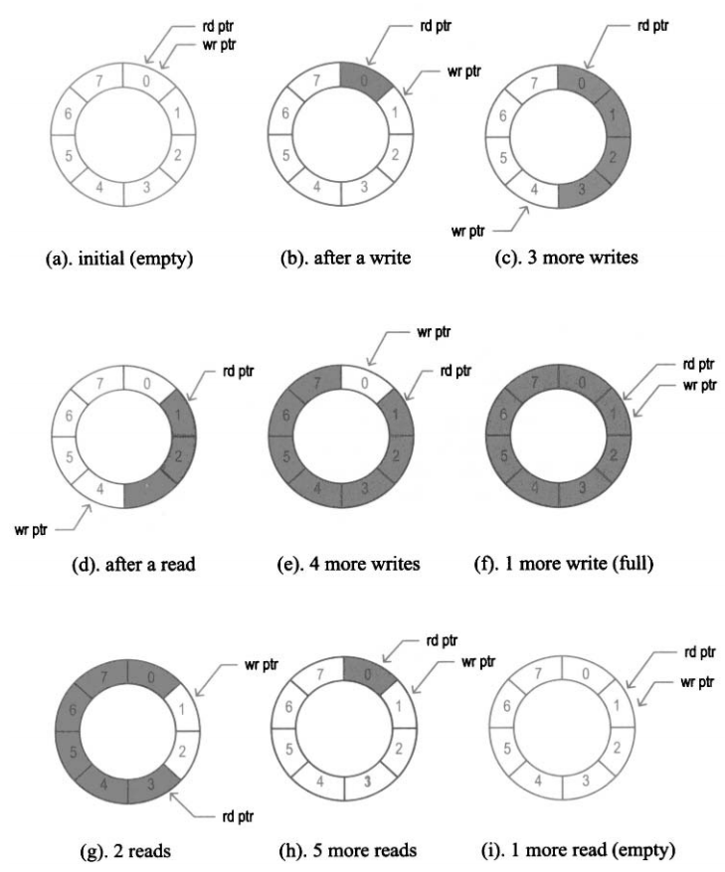
SRAM based on FIFO
슬라이드 내용에 관한 간단한 설명
FIFO: First in first out
Random access: any location can be accessed by providing the address of location.
FIFO: ><, no address ~ can not be accessed randomly, just sequence access
Write pointer
Read pointer
Used:
Scheduling and buffer in Communication and networking
FIFO: architecture, functions, and applications, https://www.ti.com/lit/an/scaa042a/scaa042a.pdf (before ADC, and buffer for TMSS320c30 processor)

Slide 4
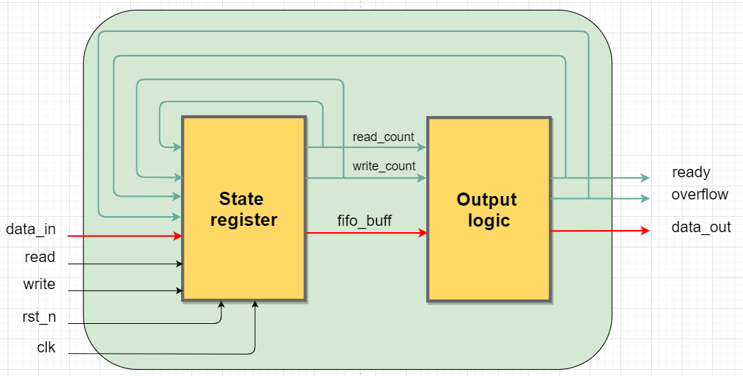
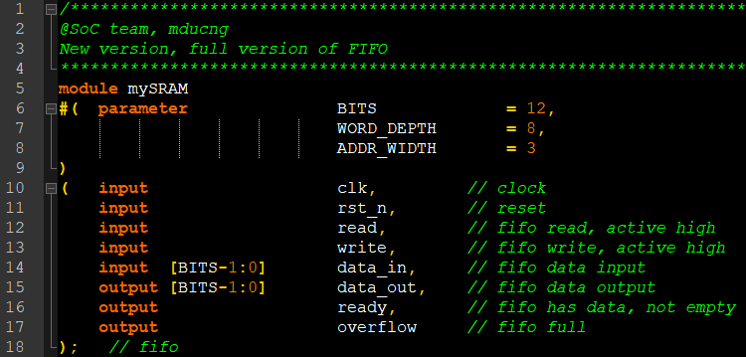
SRAM based on FIFO
슬라이드 내용에 관한 간단한 설명
Block diagram
Notes:
// module declaration
module xxx
#(parameter p1= 16 , p2= 4)
(
input [] iii,
output [] ooo
);
// Internals
reg [] _present, _next;
//-------------------1) State registers:
always@(posedge clk or negedge rst_n)
begin
if(~rst_n)begin
_present <= 0;
end
else
_present <= FFF(_next);
end
end
//------------------2) Next state logic:
always@(*)
begin
_next = FFF(_present, iii);
end
//----------------- 3) Output logics:
assign ooo = FFF(_present) // with Moore model
assign ooo = FFF(_present, iii) // with Mealy model
endmodule

Slide 5
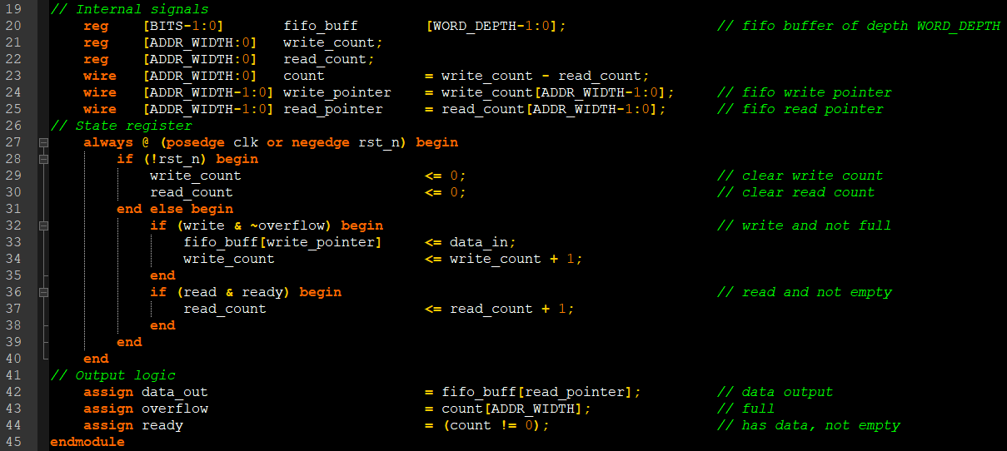
SRAM based on FIFO
슬라이드 내용에 관한 간단한 설명
HDL code:
Notes:
// module declaration
module xxx
#(parameter p1= 16 , p2= 4)
(
input [] iii,
output [] ooo
);
// Internals
reg [] _present, _next;
//-------------------1) State registers:
always@(posedge clk or negedge rst_n)
begin
if(~rst_n)begin
_present <= 0;
end
else
_present <= FFF(_next);
end
end
//------------------2) Next state logic:
always@(*)
begin
_next = FFF(_present, iii);
end
//----------------- 3) Output logics:
assign ooo = FFF(_present) // with Moore model
assign ooo = FFF(_present, iii) // with Mealy model
endmodule

Slide 6
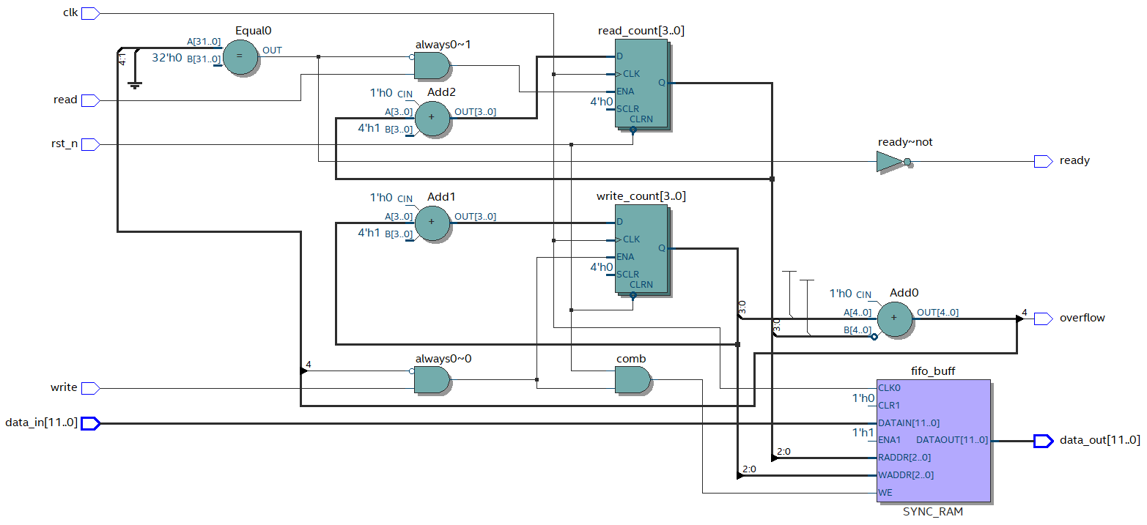
SRAM based on FIFO
슬라이드 내용에 관한 간단한 설명
RTL viewer:
Notes:
// module declaration
module xxx
#(parameter p1= 16 , p2= 4)
(
input [] iii,
output [] ooo
);
// Internals
reg [] _present, _next;
//-------------------1) State registers:
always@(posedge clk or negedge rst_n)
begin
if(~rst_n)begin
_present <= 0;
end
else
_present <= FFF(_next);
end
end
//------------------2) Next state logic:
always@(*)
begin
_next = FFF(_present, iii);
end
//----------------- 3) Output logics:
assign ooo = FFF(_present) // with Moore model
assign ooo = FFF(_present, iii) // with Mealy model
endmodule

Slide 7
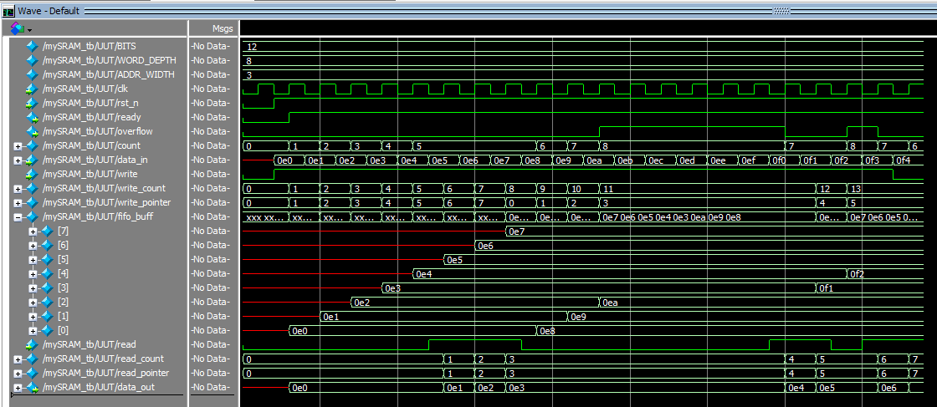
SRAM based on FIFO
슬라이드 내용에 관한 간단한 설명
Simulation result: Testbench mySRAM8_0_tb.v
has data …
overflow! 0eb, 0ec, …, 0f0 are lost
write 0e0, 0e1, 0e2, 0e3, …
Overflow,
fifo buffer holds
read 0e0, 0e1, 0e2
read 0e3, 0e4
read 0e5, 0e6

Slide 8
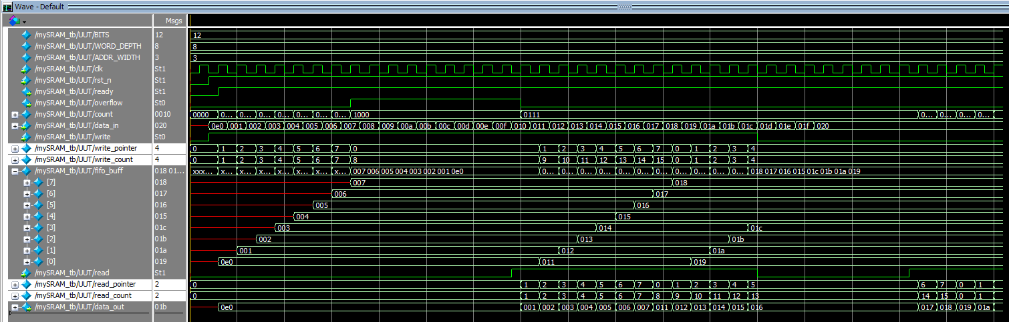
SRAM based on FIFO
슬라이드 내용에 관한 간단한 설명
Simulation result: Testbench mySRAM8_1_tb.v
has data
full data
write 0e0, 001, 002, 003, …
Full data,
fifo buffer holds
No write,
fifo buffer holds
read 0e0, 001, 002, …, 015
read 016, 017, …

Slide 9
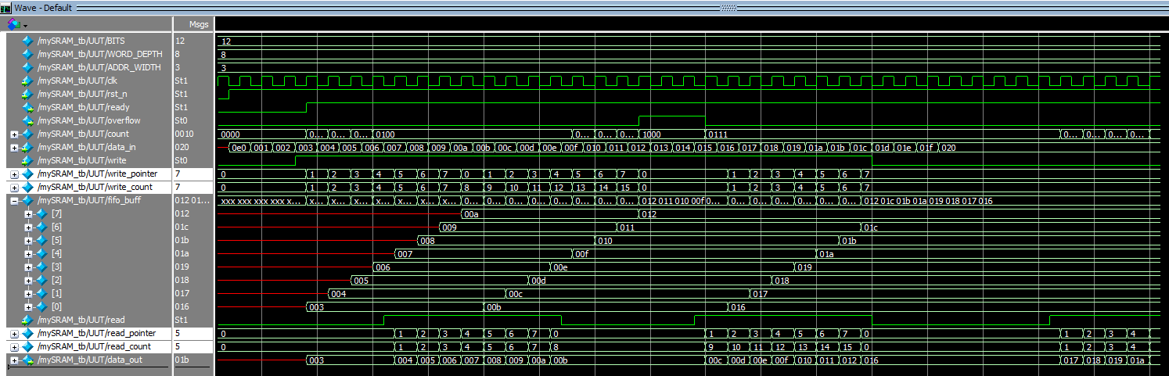
SRAM based on FIFO
슬라이드 내용에 관한 간단한 설명
Simulation result: Testbench mySRAM8_2_tb.v
has data
full data
write 0e0, 001, 002, 003, …, 01c
read 003, 004, 005, …, 00a
read 00b, 00c, 00d, …, 012
read 016, 017, …

Slide 10
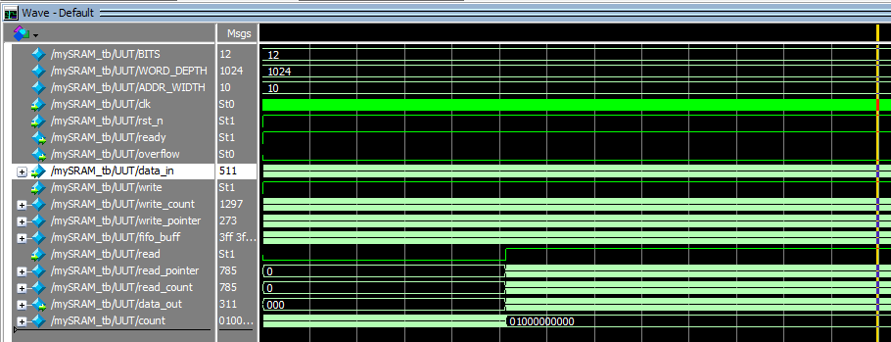
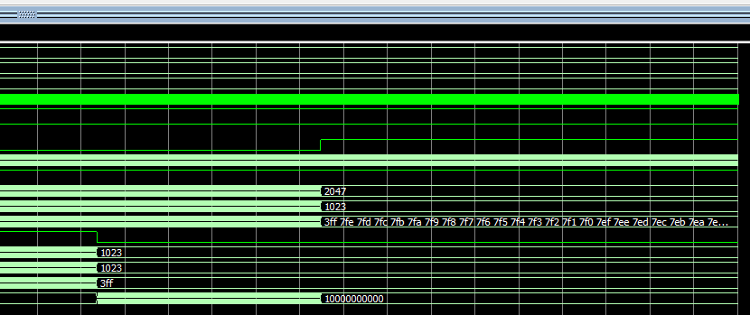
SRAM based on FIFO
슬라이드 내용에 관한 간단한 설명
Simulation result: Testbench mySRAM1024_tb.v

Slide 11
In my discussion with prof. Yamin Li: “Computer principles and design in Verilog HDL”, TSINGHUA University press 2015.

